Slide 1
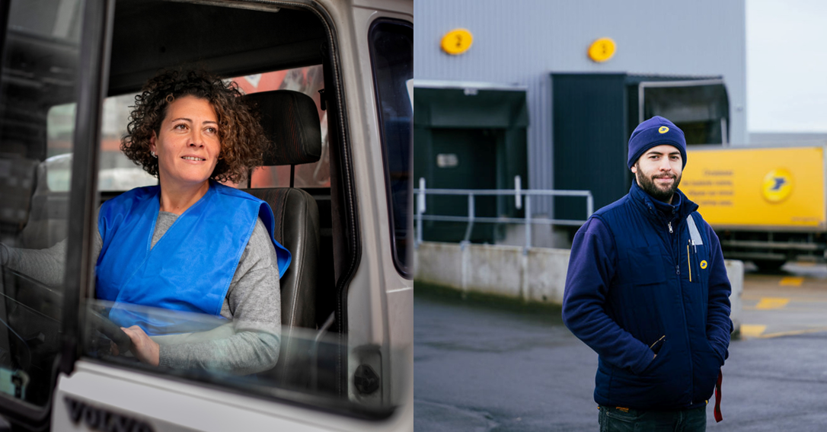
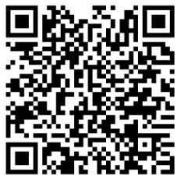
CONDUCTRICE / CONDUCTEUR LIVREUR À LA BSCC,
ET SI C’ÉTAIT VOUS ?
Changez de carrière
grâce à un parcours pionnier
  13 postes accessibles à tous les collaborateurs de La Poste
  localisés en Ile de France
      Déposez votre candidature sur la Bourse d’Emplois
      jusqu’au 20 février 2026

